Slide 1





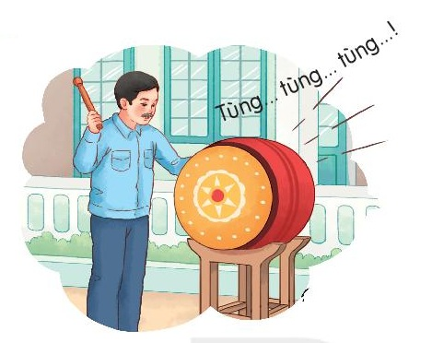



Đây là âm thanh gì?
Tiếng trống trường

Slide 2

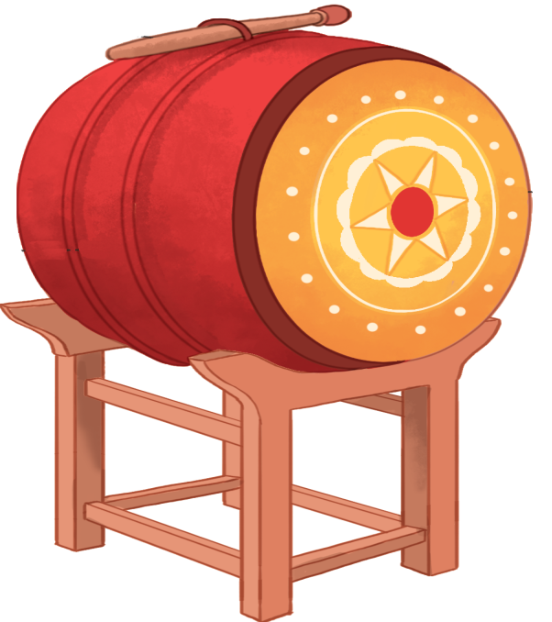
Thường thức âm nhạc:
TRỐNG CÁI

Slide 3

TRỐNG CÁI
CẤU TẠO
Dùi trống
Mặt trống
Thân trống

Slide 4
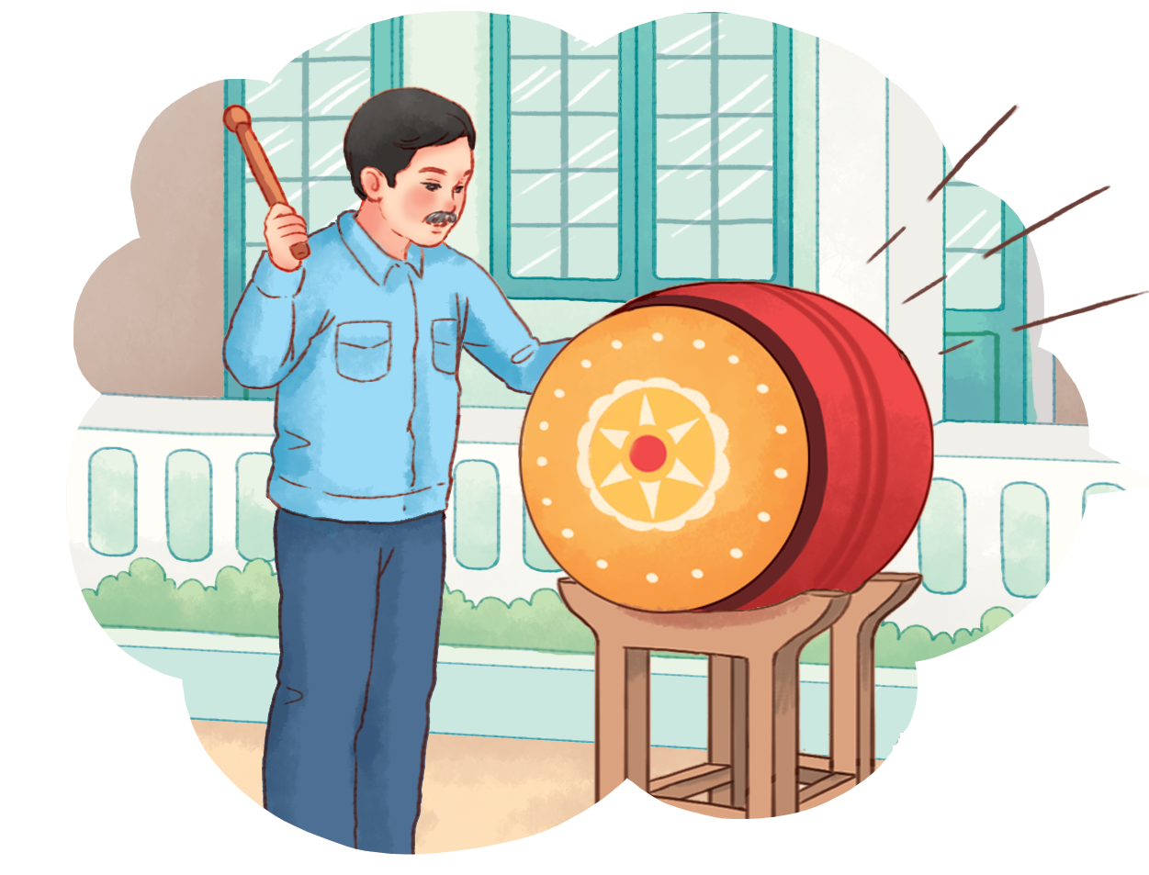

Slide 5
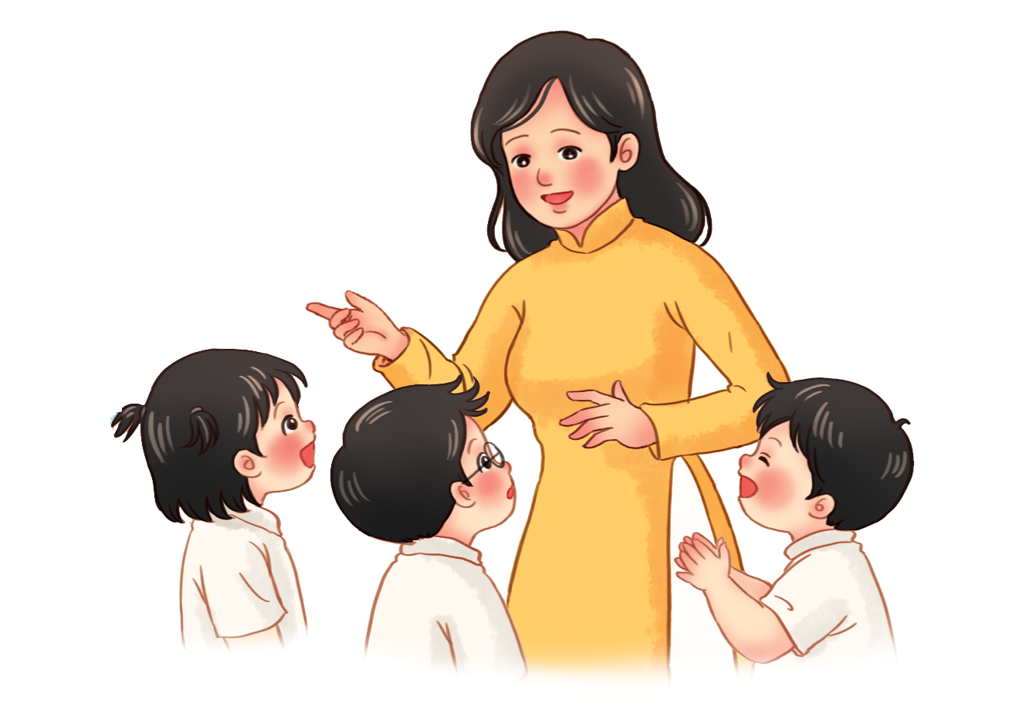
Sắm vai kể chuyện theo ý thích

Slide 7
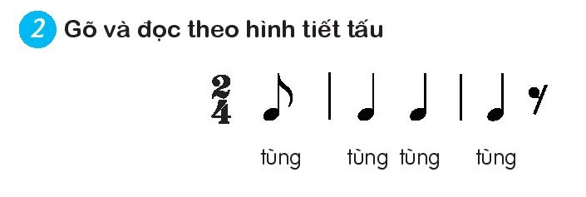
Thường thức âm nhạc:
TRỐNG CÁI
Gõ và đọc theo hình tiết tấu.

Slide 8


Slide 9
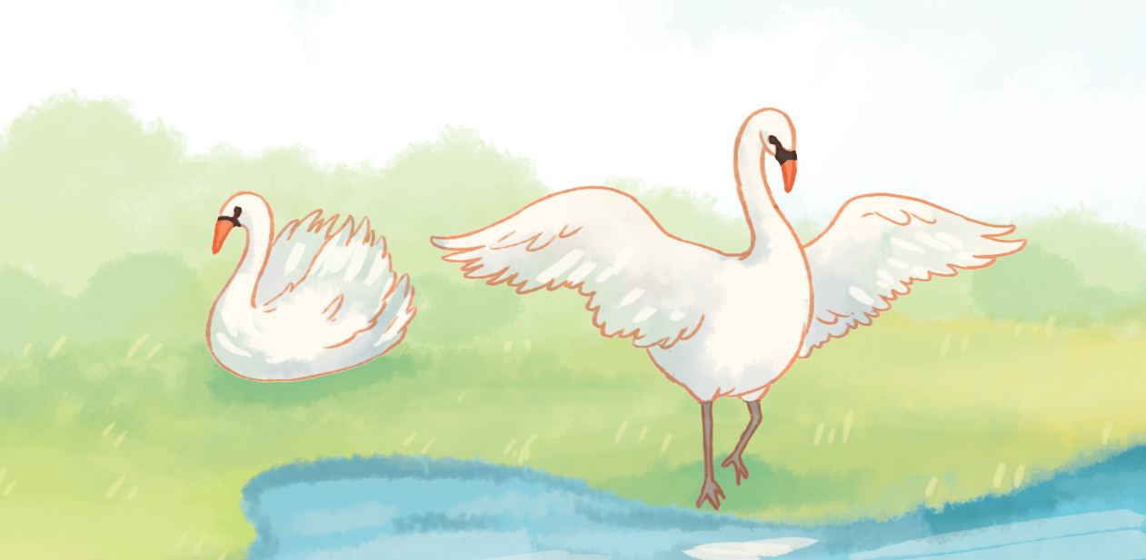
Nghe nhạc:
VŨ KHÚC THIÊN NGA

Slide 10
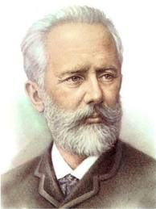

Pi-ốt I-lích Trai-cốp-xki

Slide 11

Nghe nhạc
VŨ KHÚC THIÊN NGA

